Slide 1
El Mundo de karel
El mundo de un robot

Slide 2

¿qué es karel?
Lenguaje sencillo y divertido
Algoritmos y desarrollo de la lógica
Robot virtual
Identifica por una flecha azul

Slide 3
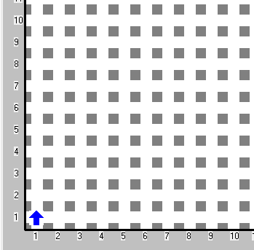
¿Qué es el mundo de karel?
Cuadrado lleno de calles y avenidas.
Se mueve libremente
Pueden ser bloqueadas.

Slide 4
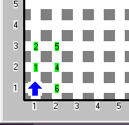
¿mochila y zumbadores?
ZUMBADORES
Karel tiene una mochila donde guarda zumbadores
Los zumbadores son objetos virtuales que puede dejar por su mundo o recogerlos.

Slide 5
¿QUÉ PAPEL JUEGAMOS?
¡HELP ME!
Darle un propósito a su vida virtual.
Órdenes o comandos.
Ser específicos con las instrucciones
Karel no es muy listo y necesita tu ayuda

Slide 6
¿qué instrucciones podemos darle a karel? condiciones
frente‐libre
frente‐bloqueado
izquierda‐libre
Izquierda-bloqueada
Derecha-libre
Derecha-bloqueada

Slide 7
zumbadores
Junto-a-zumbador
No-junto-a-zumbador
Algun-zumbador-en-la-mochila
Ningun-zumbador en la mochila

Slide 8
Orientación
Orientado-al-norte
Orientado-al-sur
Orientado-al-este
Orientado-al-oeste
No-orientado-al-norte
No-orientado-al-sur
No-orientado-al-este
No-orientado-al-oeste

Slide 9
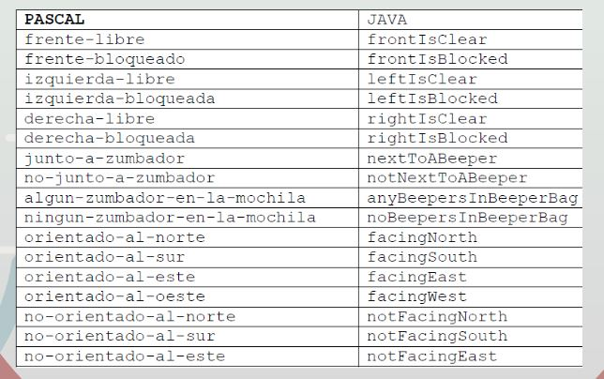
FUNCIONES BOOLEANAS

